Slide 1
«Институт безопасности труда и здоровья окружающей среды» Рижского университета им.Страдыня Лаборатория гигиены и профессиональных заболеваний
Инесе Мартинсоне Dr.med.
Старший научный сотрудник
Лабораторий гигиены и профессиональных заболеваний

Slide 2
Наша цель – изучать факторы риска труда и экологические проблемы, возможности их предотвращения, а также обеспечивать предприятия профессиональными услугами в сфере безопасности и здоровья труда.

Slide 3
НАПРАВЛЕНИЯ ДЕЯТЕЛЬНОСТИ
Обучение студентов и аспирантов, специалистов в сфере охраны труда и здоровья среды.
Разработка и реализация научных и практических проектов.
Услуги экспертов в области оценки воздействия среды на здоровье, консультации по оценке факторов риска рабочей среды.

Slide 4
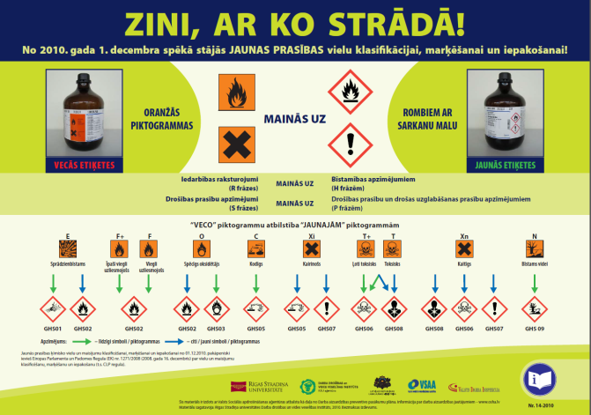
НАПРАВЛЕНИЯ ДЕЯТЕЛЬНОСТИ
http://www.youtube.com/watch?v=73cI5_SvFd0&list=UUzRa-CoVs4qDtikJ43PILdA&index=7
Подготовка информативных материалов в сфере охраны труда и здоровья среды. http://osha.lv/lv/publications
Развитие технических стандартов лабораторных замеров.
Составление паспортов/листов безопасности химических веществ и продуктов.

Slide 5
НАПРАВЛЕНИЯ ДЕЯТЕЛЬНОСТИ
Клинико-дерматологическая и гигиеническая оценка средств бытовой химии и косметических продуктов.
Токсикологические исследования.
Развитие сотрудничества с лабораториями сходного профиля в Латвии и других странах.

Slide 6
ОСНОВНЫЕ ИССЛЕДОВАТЕЛЬСКИЕ ПРОЕКТЫ
INTERREG «Рабочие способности и социальная интеграция» (CB52).
ЕСФ «Условия труда и риски в Латвии, 2012–2013“.
ЕЭЗ «Определение загрязненности воздуха, созданной техническим оборудованием в офисах и оценка ее возможного воздействия на организм» (EEZ09AP-22).
GRUNDTVIG «Укрепление интегрированных способностей у рабочих с низким уровнем образования относительно выбора в сфере здоровья в меняющихся условиях рынка труда» (2008-3466/001-001).

